Slide 3
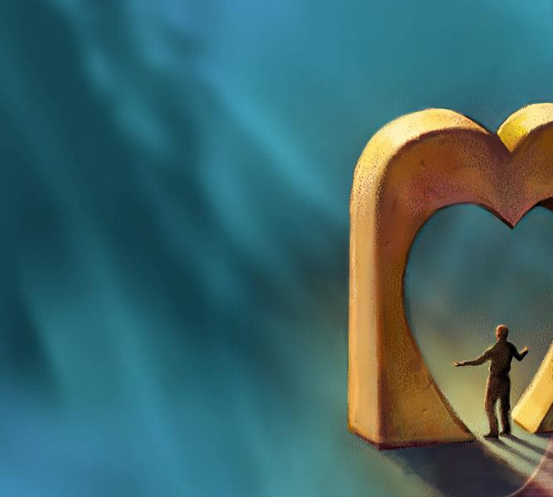
Jeremías 29:13
“Me buscarán y me encontrarán, cuando me busquen de todo corazón”

Slide 4
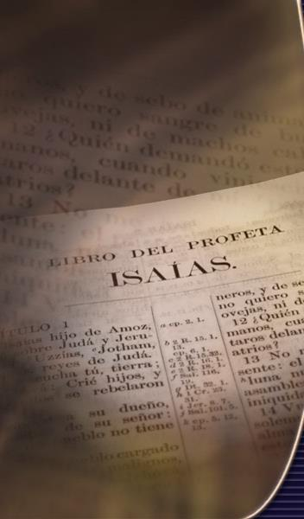
Isaías 55:2
“¿Por qué gastan dinero en lo que no es pan, y su salario en lo que no satisface?”

Slide 5
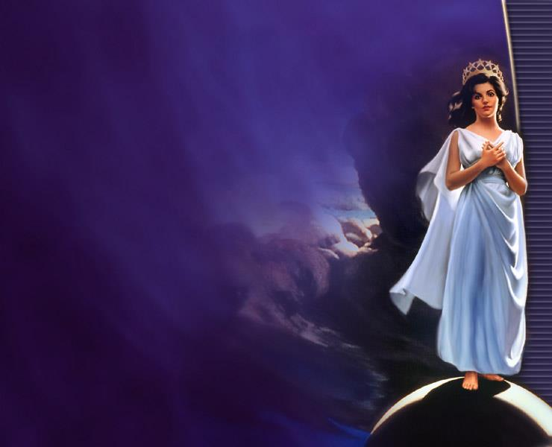
Apocalipsis 12: 1,2
“Apareció en el cielo una señal maravillosa: una mujer revestida del sol, con la luna debajo de sus pies y con una corona de doce estrellas en la cabeza. Estaba encinta y gritaba por los dolores y angustias del parto”

Slide 6
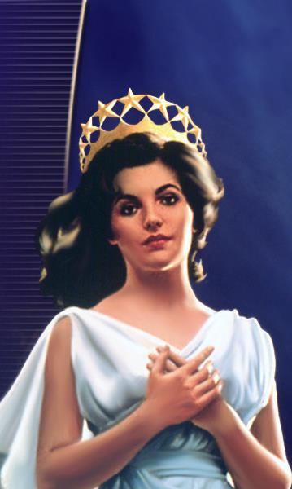
Jeremías 6: 2
“Estoy por destruir a Sión, tan hermosa y delicada”

Slide 7
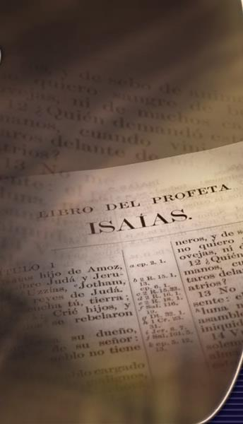
Isaías 51: 16
“Y diciendo a Sion: Pueblo mío eres tú”

Slide 8
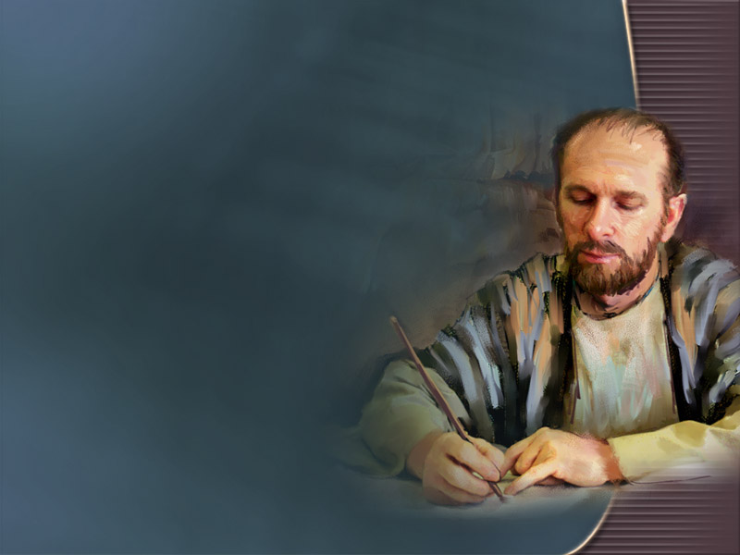
2 Corintios 11: 2
“Pues los tengo prometidos a un solo esposo, que es Cristo, para presentárselos como una virgen pura”

Slide 9
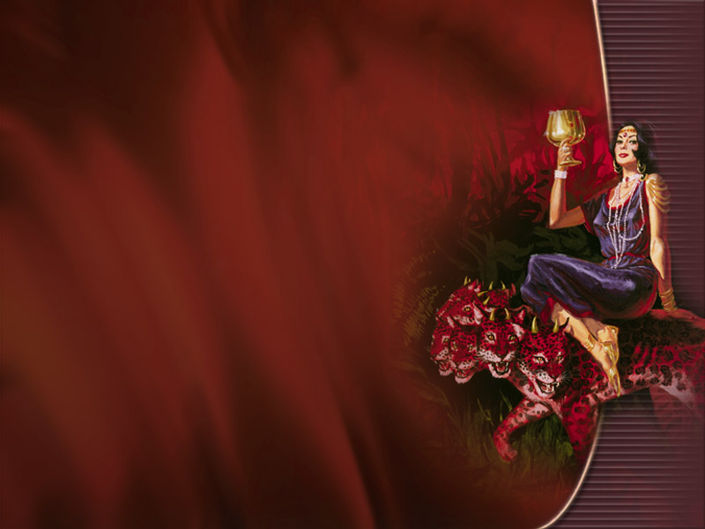
Apocalipsis 17:3
“Luego el ángel me llevó en el Espíritu a un desierto. Allí vi a una mujer montada en una bestia escarlata. La bestia estaba cubierta de nombres blasfemos contra Dios, y tenía siete cabezas y diez cuernos”

Slide 10
Apocalipsis 17:4
“La mujer estaba vestida de púrpura y escarlata, y adornada con oro, piedras preciosas y perlas. Tenía en la mano una copa de oro llena de abominaciones y de la inmundicia de sus adulterios”

Slide 11
Apocalipsis 17:5
“En la frente llevaba escrito un nombre misterioso: LA GRAN BABILONIA MADRE DE LAS PROSTITUTAS Y DE LAS ABOMINABLES IDOLATRÍAS DE LA TIERRA”

Slide 12
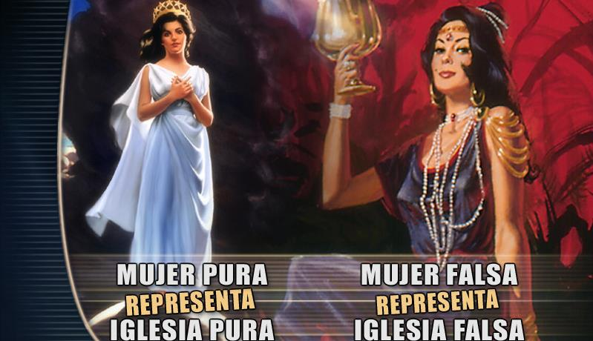

Slide 13
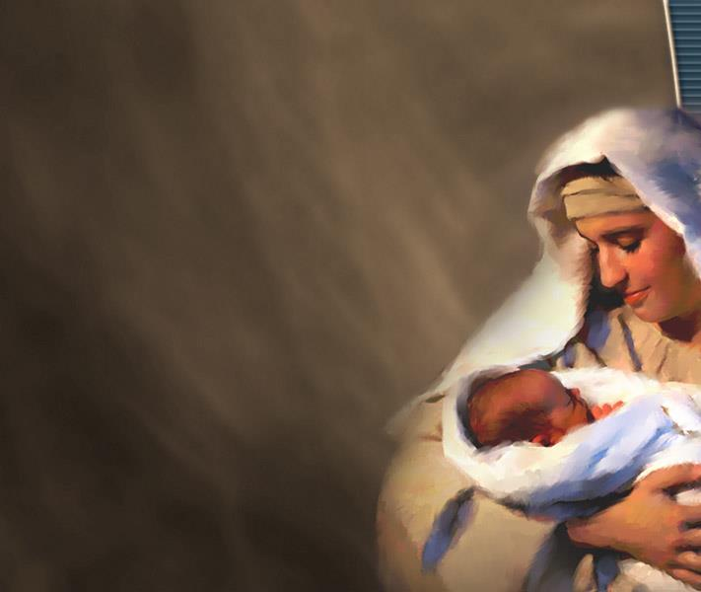
Apocalipsis 12: 5
“Ella dio a luz un hijo varón que gobernará a todas las naciones con puño de hierro. Pero su hijo fue arrebatado y llevado hasta Dios, que está en su trono”

Slide 14
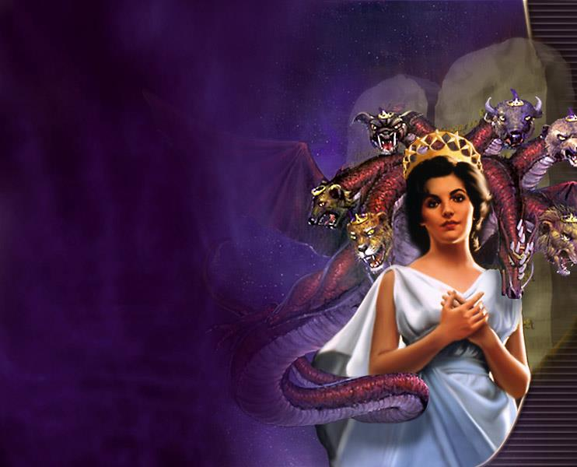
Apocalipsis 12: 3, 4
“Y apareció en el cielo otra señal: un enorme dragón de color rojo encendido que tenía siete cabezas y diez cuernos, y una diadema en cada cabeza. Con la cola arrastró la tercera parte de las estrellas del cielo y las arrojó sobre la tierra. Cuando la mujer estaba a punto de dar a luz, el dragón se plantó delante de ella para devorar a su hijo tan pronto como naciera”

Slide 15
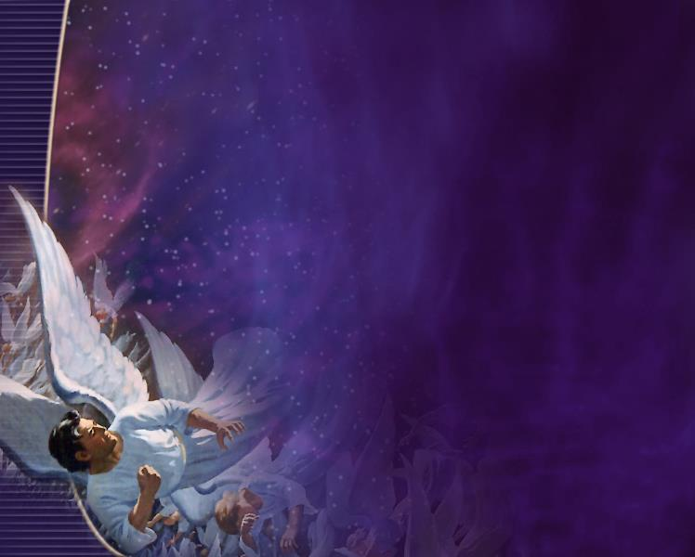
Apocalipsis 12:7
“Después hubo una gran batalla en el cielo: Miguel y sus ángeles luchaban contra el dragón; y luchaban el dragón y sus ángeles”

Slide 16
Apocalipsis 12:8
“Pero no prevalecieron, ni se halló ya lugar para ellos en el cielo”

Slide 17
Apocalipsis 12:9
“Y fue lanzado fuera el gran dragón, la serpiente antigua, que se llama diablo y Satanás, el cual engaña al mundo entero; fue arrojado a la tierra, y sus ángeles fueron arrojados con él”

Slide 18
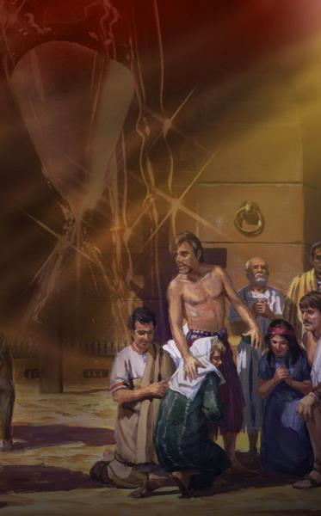
Apocalipsis 12:13
“Y cuando vio el dragón que había sido arrojado a la tierra, persiguió a la mujer que había dado a luz al hijo varón”

Slide 19
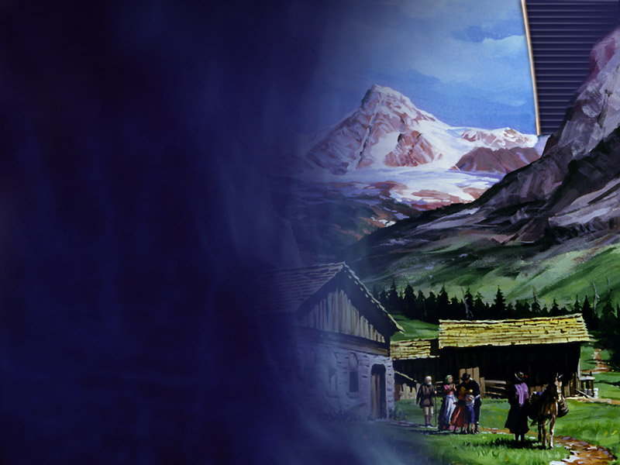
Apocalipsis 12:6
“Y la mujer huyó al desierto, donde tiene lugar preparado por Dios, para que allí la sustenten por mil doscientos sesenta días”

Slide 20
Apocalipsis 12:14
“Y se le dieron a la mujer las dos alas de la gran águila, para que volase de delante de la serpiente al desierto, a su lugar, donde es sustentada por un tiempo, y tiempos, y la mitad de un tiempo”

Slide 22
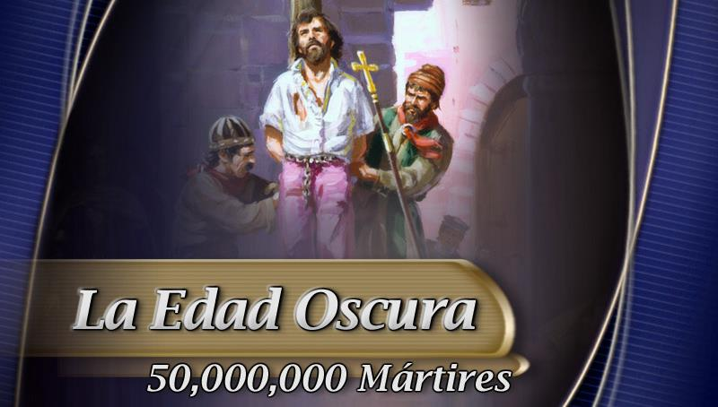

Slide 23
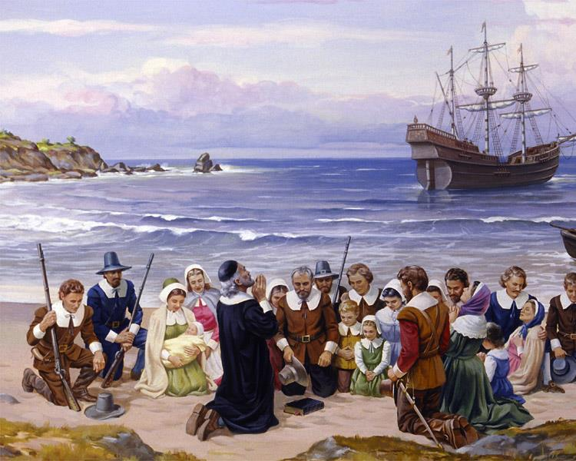
Apocalipsis 12:15,16
“Y la serpiente arrojó de su boca, tras la mujer, agua como un río, para que fuese arrastrada por el río. “Pero la tierra ayudó a la mujer, pues la tierra abrió su boca y tragó el río que el dragón había echado de su boca”

Slide 24
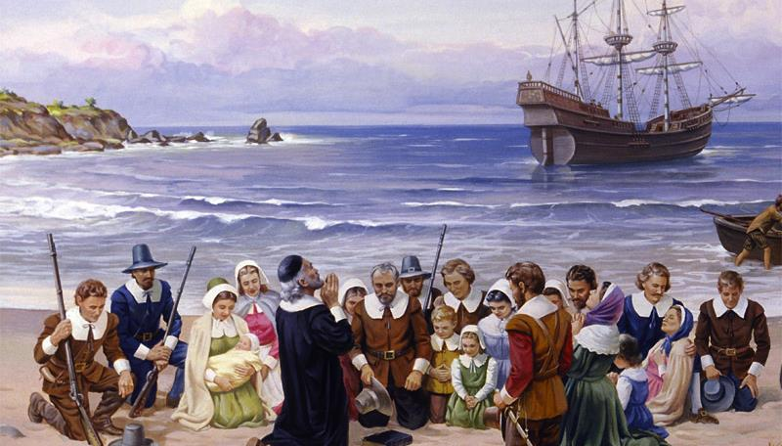

Slide 25
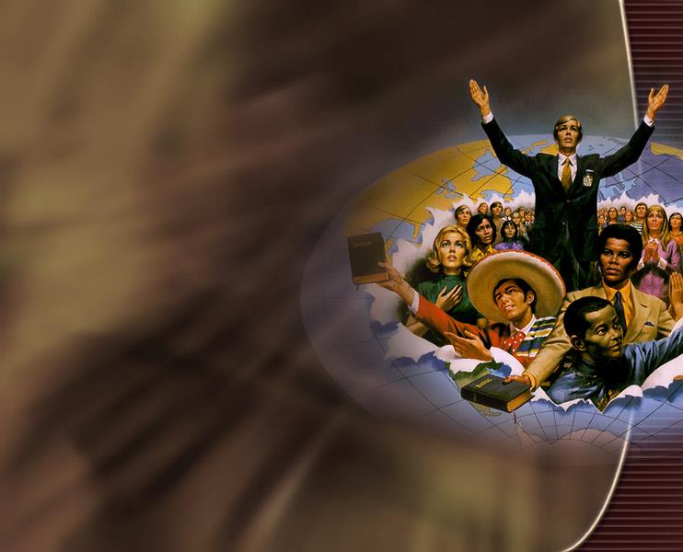
Apocalipsis 12: 17
“Entonces el dragón se llenó de ira contra la mujer; y se fue a hacer guerra contra el resto de la descendencia de ella, los que guardan los mandamientos de Dios y tienen el testimonio de Jesucristo”

Slide 26
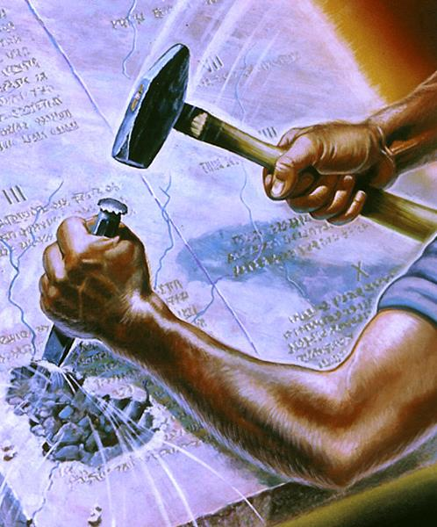
Éxodo 20:8-10
“Acuérdate del sábado, para consagrarlo. Trabaja seis días, y haz en ellos todo lo que tengas que hacer, pero el día séptimo será un día de reposo para honrar al SEÑOR tu Dios. No hagas en ese día ningún trabajo”

Slide 27
Éxodo 20:11
“Acuérdate de que en seis días hizo el SEÑOR los cielos y la tierra, el mar y todo lo que hay en ellos, y que descansó el séptimo día. Por eso el SEÑOR bendijo y consagró el día de reposo”

Slide 28
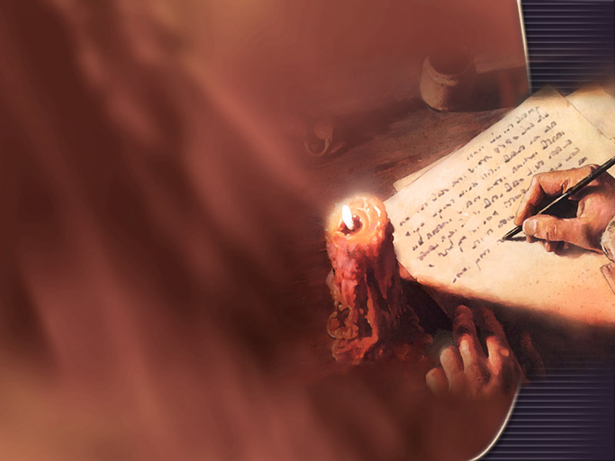
Apocalipsis 19: 10
“El testimonio de Jesús es el espíritu de la profecía”

Slide 29
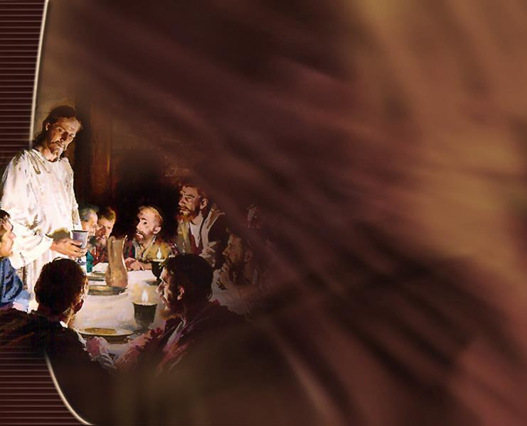
Juan 10: 16
“También tengo otras ovejas que no son de este redil; aquéllas también debo traer, y oirán mi voz; y habrá un rebaño, y un pastor”

Slide 30
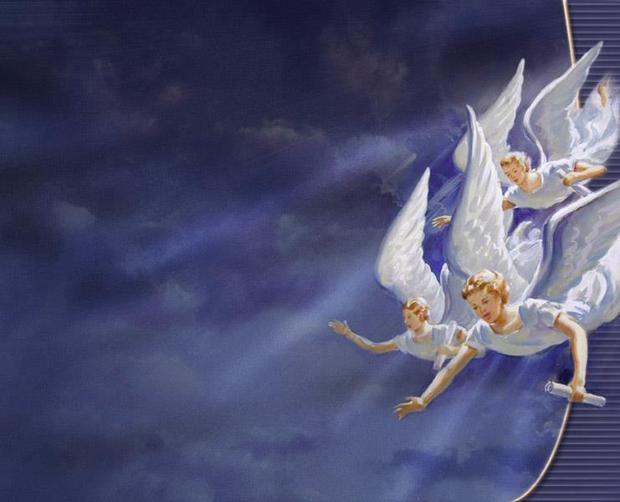
Apocalipsis 18: 4
“Luego oí otra voz del cielo que decía: Salgan de ella, pueblo mío, para que no sean cómplices de sus pecados, ni los alcance ninguna de sus plagas”

Slide 31
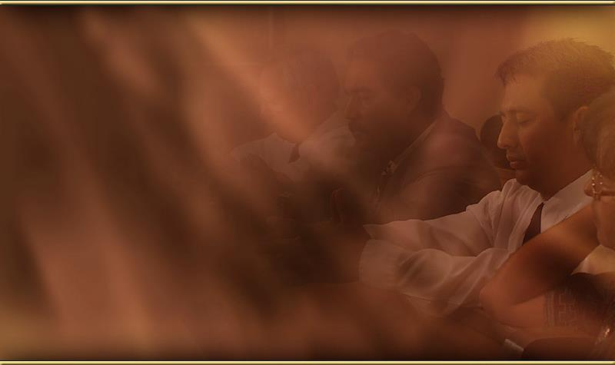
La iglesia remanente de Dios iba a aparecer después del período de terrible persecución que terminó en 1798.
Tendrá la fe de Jesús, lo cual la lleva a guardar todos los mandamientos de Dios.
Tendrá los dones del Espíritu, incluyendo el don de la profecía.

Slide 32
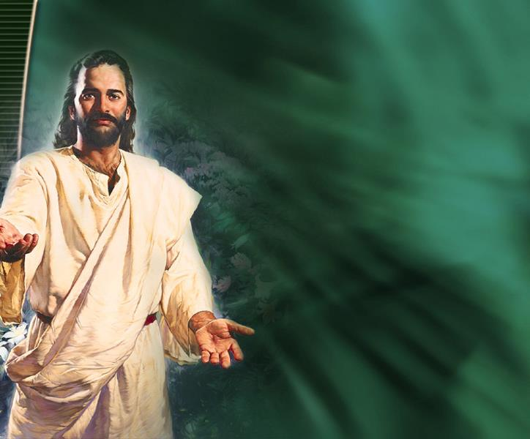
Isaías 1: 18
“Venid luego, dice Jehová, y estemos a cuenta: si vuestros pecados fueren como la grana, como la nieve serán emblanquecidos; si fueren rojos como el carmesí, vendrán a ser como blanca lana”

Slide 33
